Slide 1


Graad 11
Graad 11
LOOPBANE EN LOOPBAANKEUESES
LOOPBANE EN LOOPBAANKEUESES
Kwartaal 3
Les 4: Versamel Kennis
Notes:
Skyfie 1 : 5+3 min Inleiding en groepbespreking
Goeiedag Graad 11's. Oor die afgelope paar lesse het ons heelwat areas gedek oor die skryf van 'n aansoekbrief, die opstel van 'n CV en in die laaste les, hoe om 'n goeie onderhoud te voer. Ons het ook van die volgende sleutelterme behandel. Draai na die lede van jou groep. Elkeen moet 'n definisie vir die terme verskaf. Elke lid van die groep sal 'n ander term moet kies. Kom ons kyk of julle as 'n groep al die terme korrek kan definieer. Julle het net 3min.
Die sleutelterme is:
Werkskadu
Fluitjieblaser
Aanspreeklikheid
Deursigtigheid
Informele werk
CV
Etiese gedrag
(Onderwysersnota: Die definisies van bogenoemde terme is in vetdruk in die Inhoudsopsomming)
Welgedaan almal! In hierdie les kyk ons noukeurig na toekomstige loopbane en ons verwagtinge rondom hierdie loopbane. Dit is twee jaar sedert jy jou vakkeuse in graad 9 gemaak het. Sommige mense het moontlik hulle vakke gekies omdat hulle 'n baie spesifieke loopbaanrigting in gedagte gehad het. ‘n Mens was dalk destyds nie te bekommerd oor jou vakkeuse nie, maar nou dink jy anders daaroor noudat dit tyd is om te begin kyk na die toekoms, die verwagtinge en werklikheid rondom loopbane.
Besin in julle pare oor die volgende vrae. Help mekaar om te evalueer of julle loopbaandoelwitte nog realisties is met betrekking tot julle vakkeuses.
In watter loopbaan stel jy belang om te studeer?
Het jy die vakke wat nodig is om hierdie loopbaan te studeer?
Het jy enige werkskadu gedoen om te kyk of jy hierdie loopbaan sal geniet?
Skryf 'n kort opsomming van jou bespreking oor Aktiwiteit 1 (Les 4 – Werkkaart)

Slide 2

Notes:
Skyfie 2: Onderrig 8min
Miskien stel jy nou baie belang om sportwetenskap te studier of om ‘n graad in Biokinetika te kry omdat jy die afgelope twee jaar baie goed gevaar het in spot end it baie geniet. Jy het Fisiese Wetenskap en Wiskunde as vakke en jy behaal 'n gemiddeld van bo 75% vir albei vakke, so jy weet jou doelwitte is realisties. Die probleem is dat jy nie regtig daarvan hou om met mense te werk en na die probleme en beserings wat hulle het te luister nie. Die realiteit van jou alledaagse werk sal dalk nie wees wat jy gedink het dit sou nie. Jy moet soek na 'n loopbaan waarin jy nie net suksesvol sal wees nie, maar eintlik die werk sal geniet wat jy doen. Om werkstevredenheid te hê beteken om jou werksomstandighede en die take wat jy moet doen, te geniet.
So, hoe verseker jy dat jou verwagtinge aan jou drome voldoen en haalbaar is?
Eerstens, sal jy navorsing moet doen oor die loopbaan waarin jy belangstel en kennis moet opdoen oor hoe dit sou wees om daardie loopbaan in die huidige Suid-Afrika na te streef. Dit beteken om te verstaan hoe die sosio-ekonomiese toestande verband hou met hoeveel jy verdien en waar jy woon. Bv. As jy voorheen in 'n armer gemeenskap gewoon het en daarin geslaag het om 'n beurs te kry om aan die universiteit te studeer, maak jou opleiding vir jou deure oop soos om meer geld in 'n loopbaan te verdien en dus die geleentheid / keuse om moontlik in 'n ander area te kan woon.
**Na aanleiding van bogenoemde – is dit belangrik dat ons nie die gemeenskappe wat ons help grootmaak het, afskeep nie. As volwassene moet 'n mens probeer om jou gemeenskap van binne af op te hef eerder as om elders heen te trek.

Slide 3
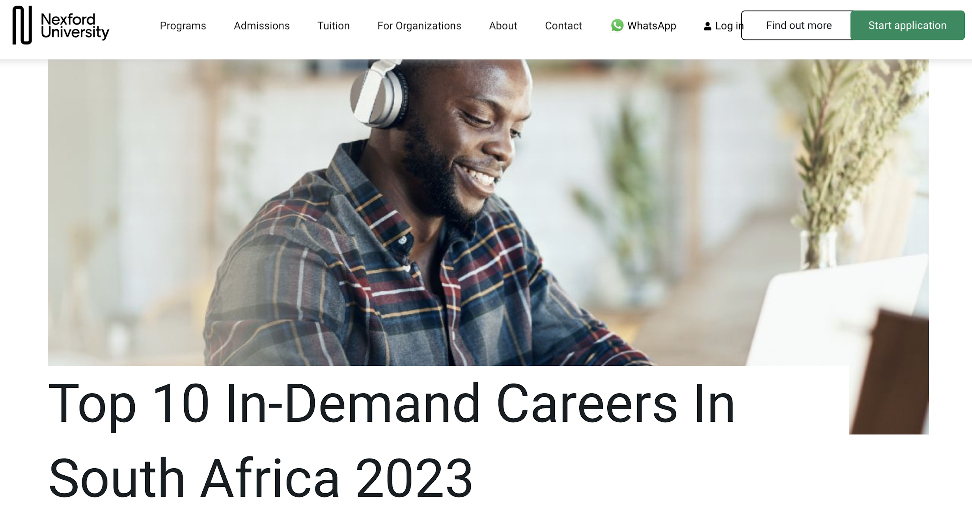
Notes:
Skyfie 3: Individuele Aktiwiteit 10min
Lees die volgende artikel in Aktiwiteit 2 (Les 4 – Werkkaart) en beantwoord die vrae wat volg.
Leerders moet hierdie aktiwiteit vir huiswerk voltooi indien dit nie in die toegelate tyd in die klas voltooi is nie.

Slide 4
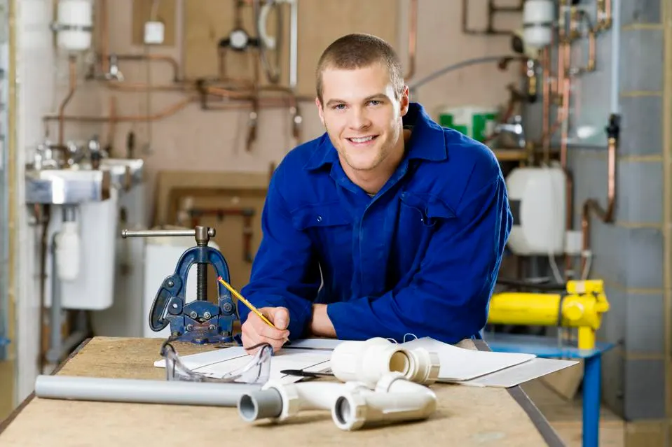
Waarom blouboordjiewerk 'n vars, mededingende voordeel aan Gen Z kan gee
Notes:
Skyfie 4: 2 +8min
Die artikel wat jy sopas in Aktiwiteit 1 gelees het, fokus meestal op geskoolde werk. Dit verwys na loopbane wat vereis dat individue 'n tersiêre kwalifikasie moet verwerf om hierdie tipe werk te doen. Hoewel hierdie loopbane puik is, is dit nie die enigste belangrike loopbaanopsies in Suid-Afrika nie. In die meeste gevalle sal hierdie kwalifikasies 'n hoër maandelikse inkomste tot gevolg hê, maar dit is nie verhewe bo ander beroepsrigtings nie. Alle werkers verdien respek, ongeag in watter loopbaan hulle is.
In Suid-Afrika het ons baie ander beroepsrigtings wat nie almal tersiêre opleiding benodig nie. Ons arbeidsmag het verskillende kategorieë: geskoolde, halfgeskoolde, ongeskoolde en fisiese arbeid.
‘n Geskoolde werker verwys na 'n persoon wat gespesialiseerde opleiding vereis en dus 'n sertifikaat of graad vir hul loopbaan verwerf het.
'n Halfgeskoolde werker sou kort kursusse of sekere modules in 'n kursus voltooi het. Hulle kan byvoorbeeld as 'n skrynwerker of onderwysersassistent werk.
'n Ongeskoolde werker het geen formele opleiding nie, maar kan werkservaring hê bv. kelner, huishoudelike werk.
Fisiese arbeid het geen formele kwalifikasie nie, maar dikwels ondervinding van vorige korttermynposte. Bv. Tuinmaak, bouer, om rakke te pak.
Elke kategorie benodig verskillende vlakke van studie na skool.
Lees die artikel “Waarom blouboordjiewerk 'n vars, mededingende voordeel aan Gen Z kan gee” as 'n groep en bespreek die vrae wat volg op Les 4 - Groepaktiwiteit. (Laat 2min toe vir terugvoer aan die klas na aanleiding van hierdie bespreking)

Slide 5

Notes:
Skyfie 5: Refleksie 4min
Na afloop van wat jy alles vandag oor loopbane en verwagtinge geleer het, besin oor jou reaksie wat jy in Aktiwiteit 1 geskryf het (Les 4 – Werkkaart). Voltooi die vrae in Aktiwiteit 3 (Les 4 – Werkkaart):
Indien jy kon terug gaan na Graad 9, sal jy die loopbaan ontwikkelingsproses anders banader? (In die lig van al die kennis wat jy nou het)
Watter navorsing moet ek doen om te bepaal of ek geskik is vir my gekose loopbaan?
Waar kan ek reël om werkskadu te doen om meer ervaring te kry?

